Slide 1
RAG구조를 기반으로 한 챗봇 시스템
PDF 또는 CSV 파일을 업로드하고 질문을 입력하면, 시스템은 파일의 내용을 바탕으로 답변을 생성

Slide 2





핵심 구성
문서처리
문서검색
LLM 응답 생성
사용자에게 응답

Slide 3
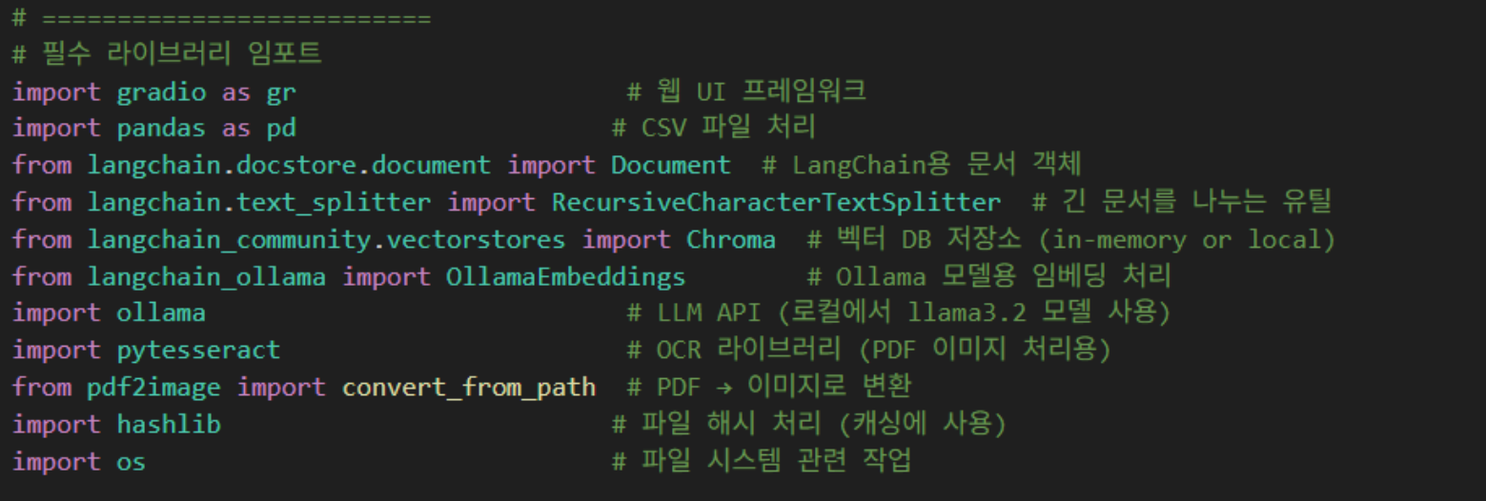




필수 라이브러리 임포트

Slide 4
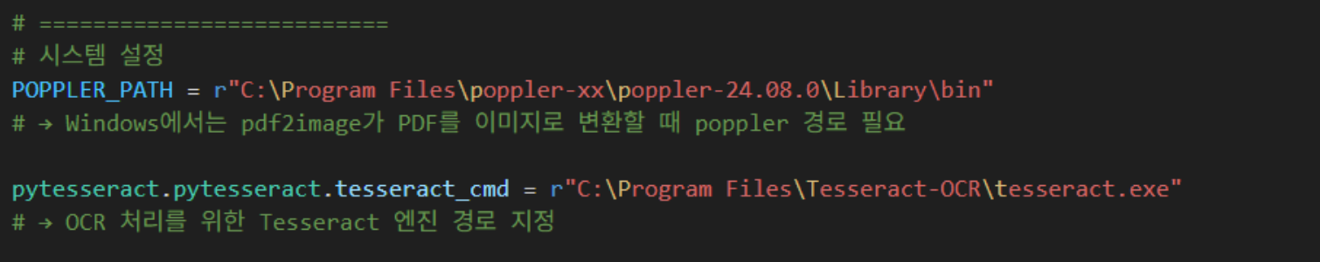

시스템 설정
경로지정은 윈도우만 선택사항

Slide 5
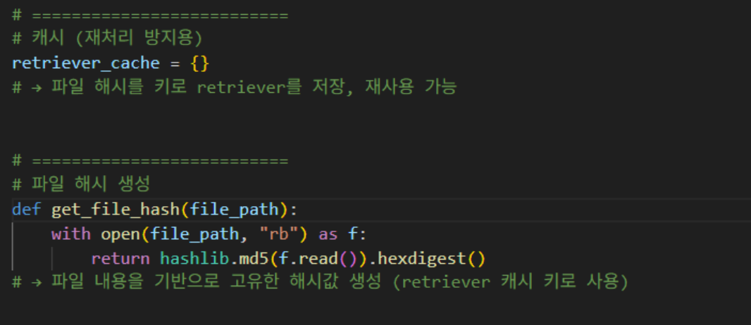


캐시 처리 and 파일 해시 생성
retriever 캐시
해시값

Slide 6


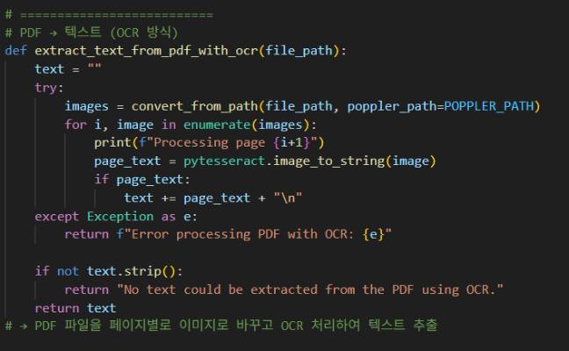

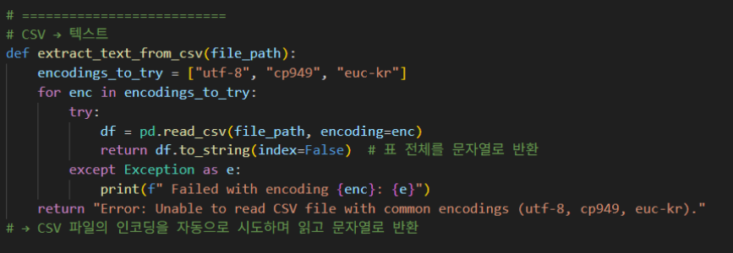

텍스트 추출

Slide 7




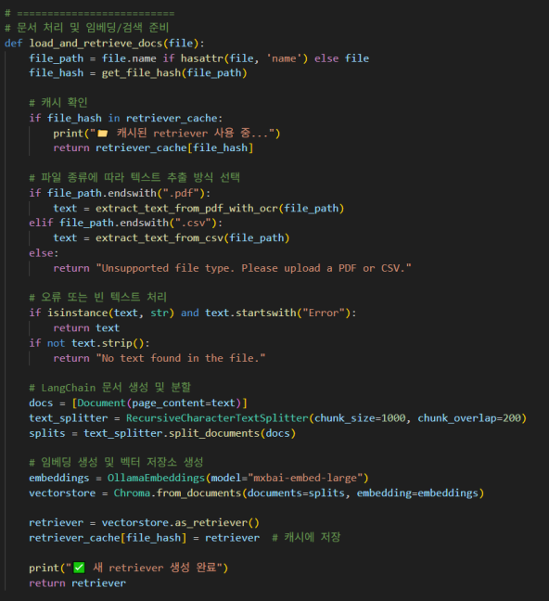



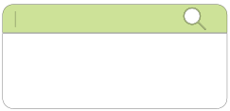
문서 처리 및 RAG 준비
retriever 캐시
문서 객체 생성
문서 chunk 분할
캐시 저장

Slide 8
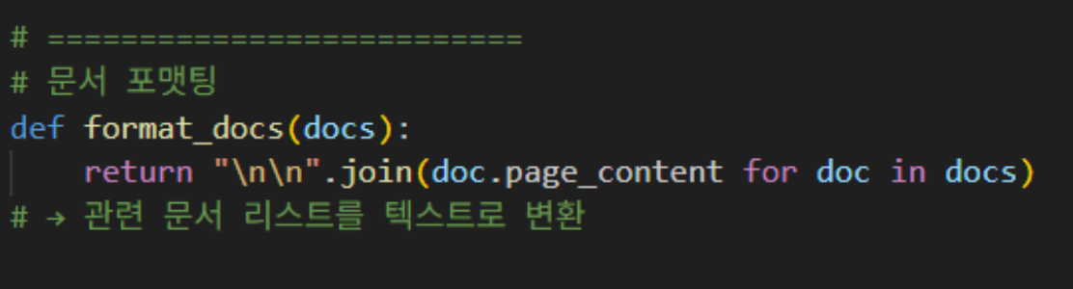
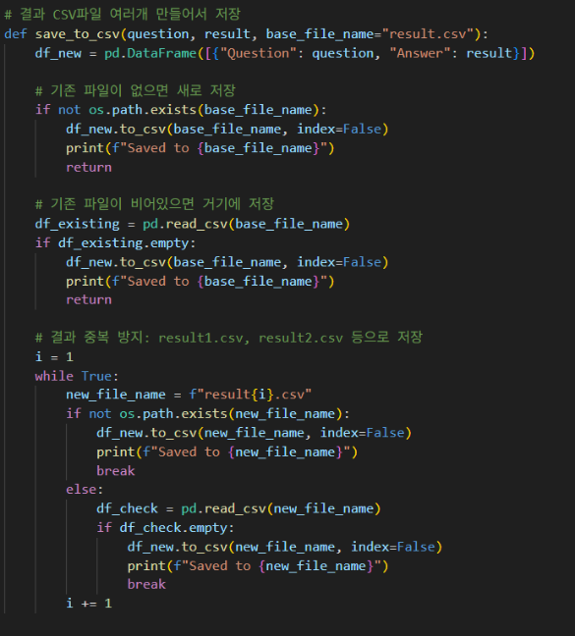


문서 포맷팅 and 결과 CSV 저장

Slide 9
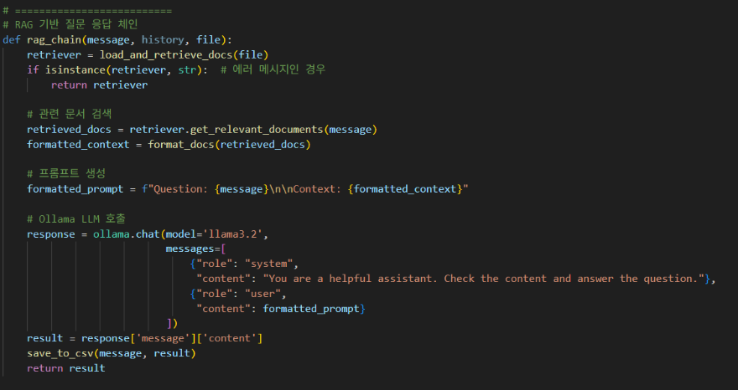





RAG 기반 질문 응답
retriever로 로딩
생성 (문맥 + 질문)

Slide 10
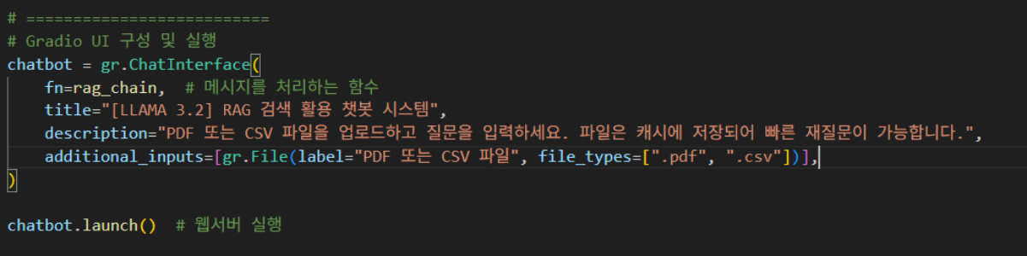
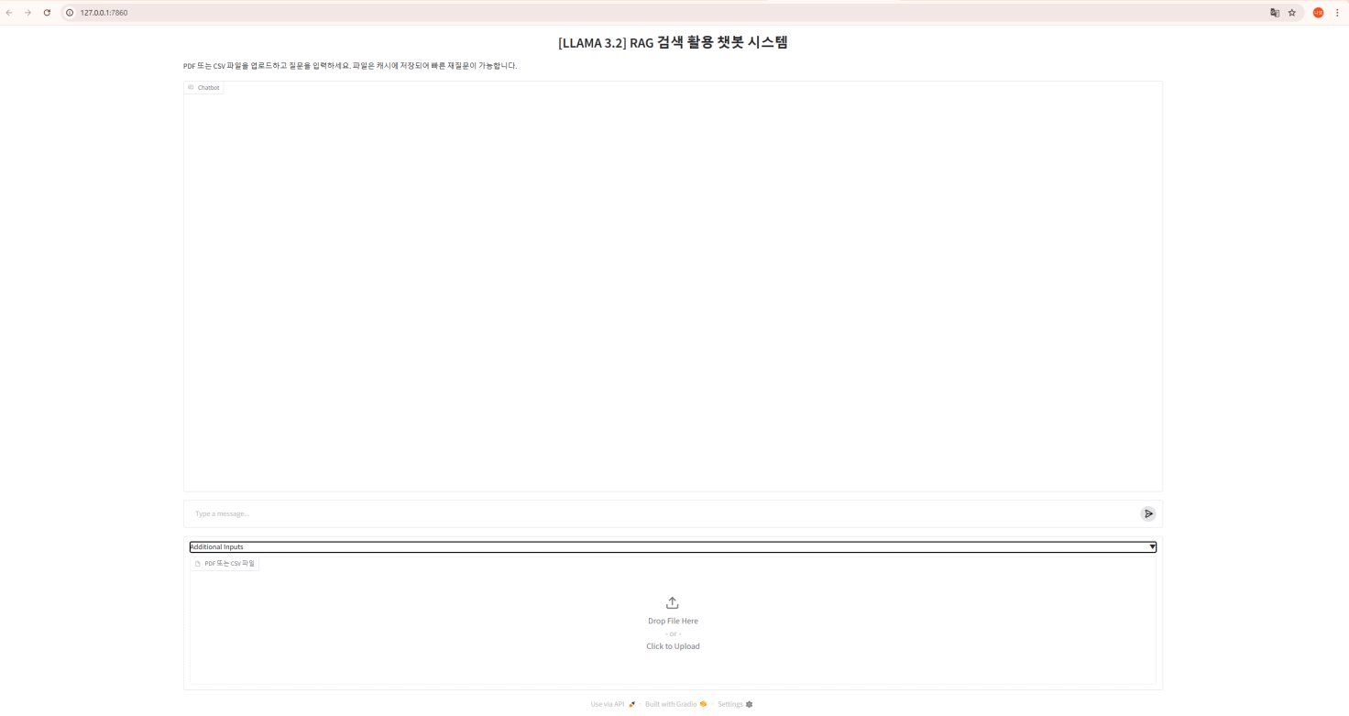



Gradio UI 구성

Slide 11
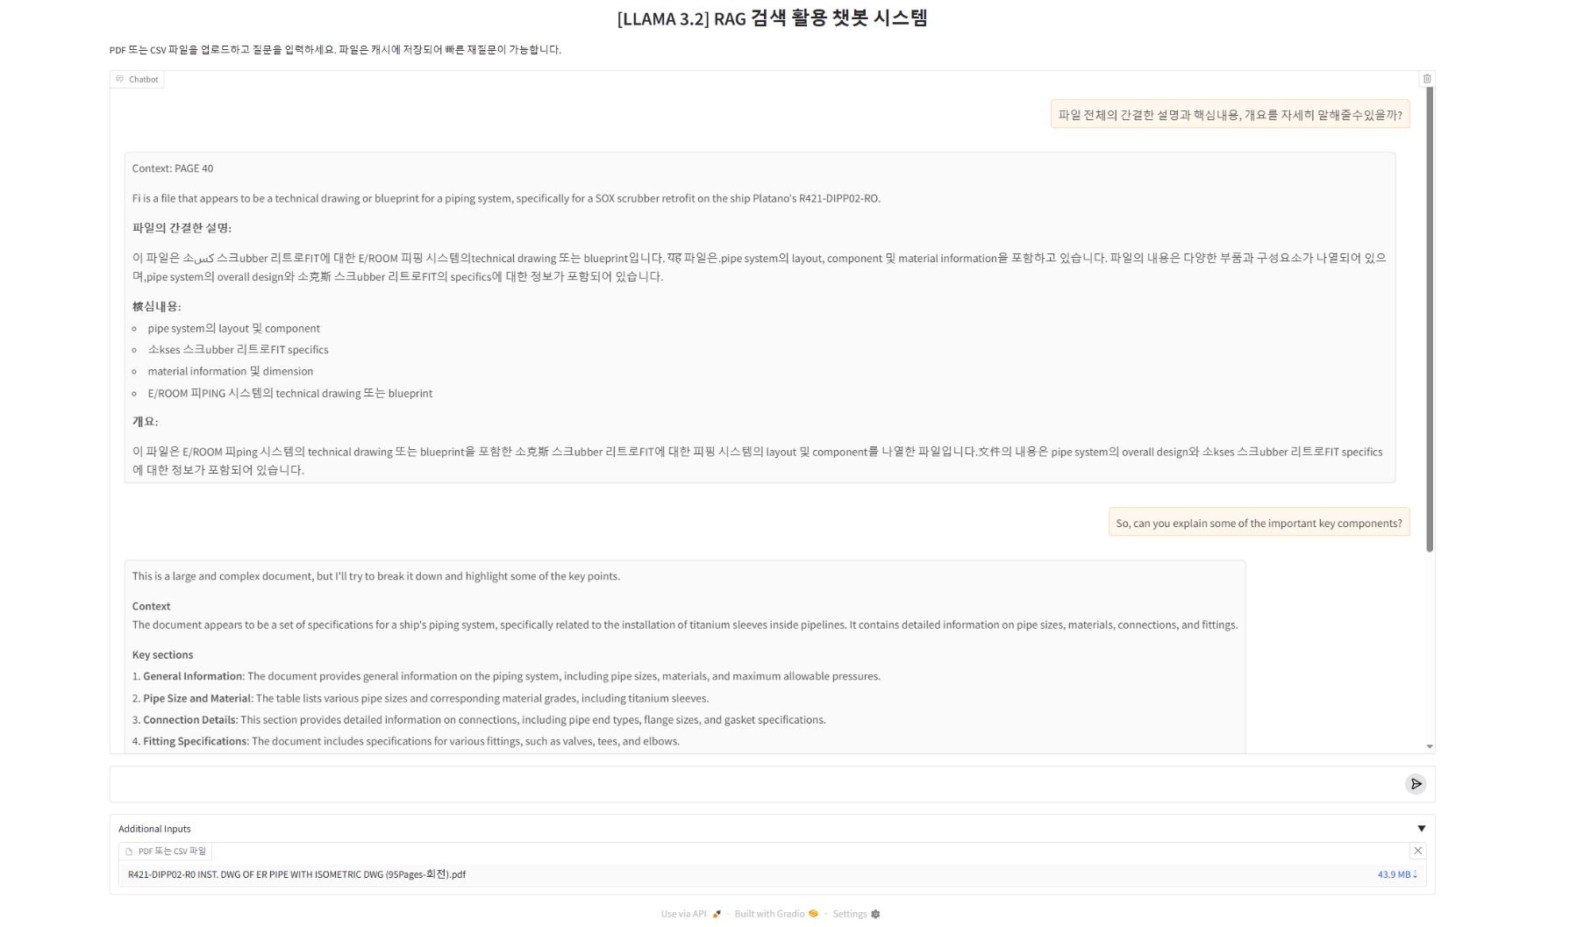
한국어 질문은 가능
한국어 답변은 에러
영어 답변은 아주 잘 냄

Slide 12
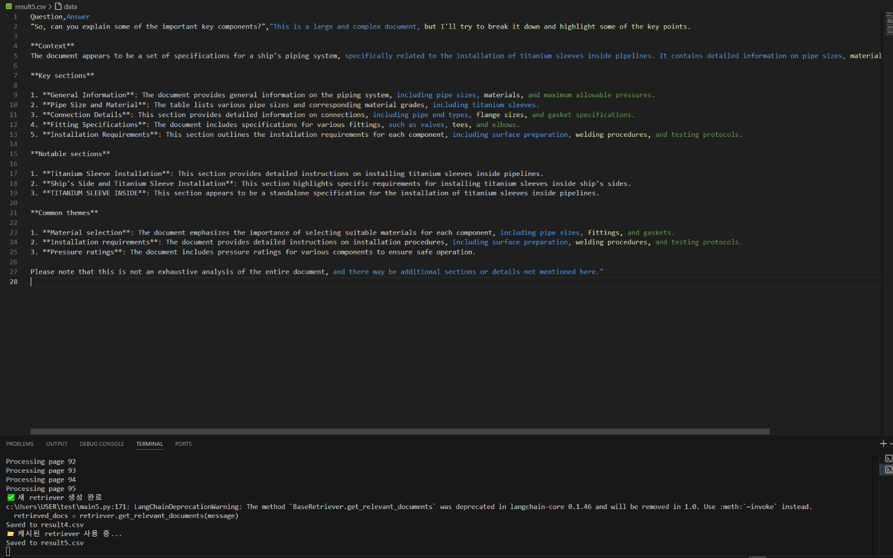
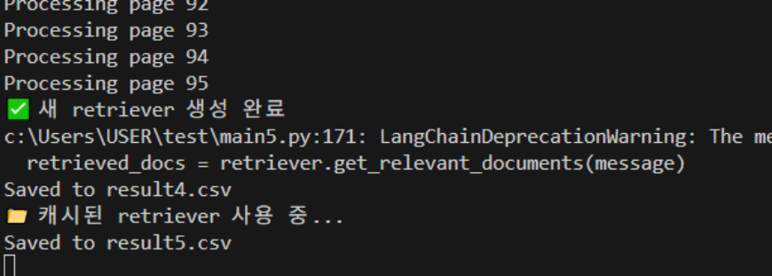
기록보관 용 파일에 질문마다 따로 저장
여러번 읽기 방지

Slide 13












Local기반

